Slide 1
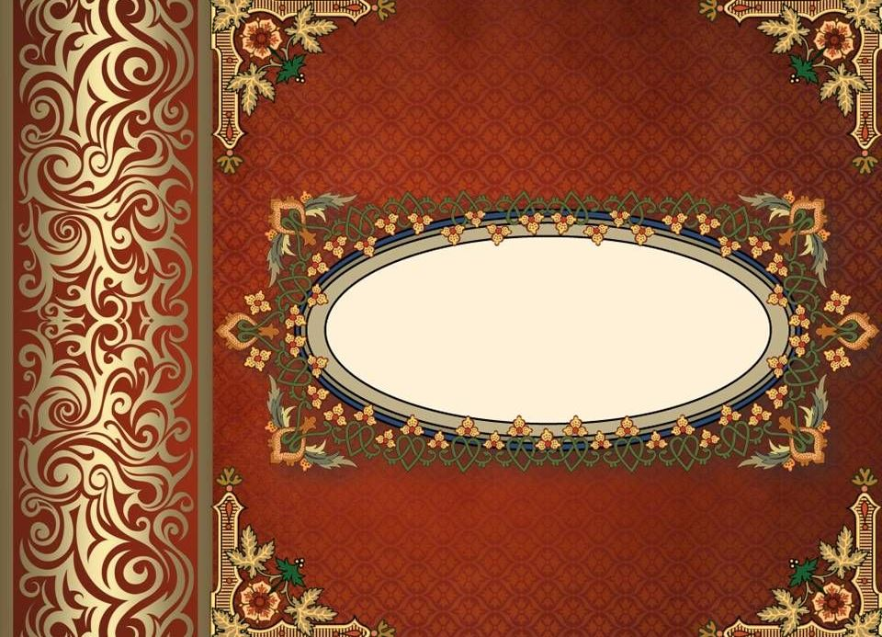
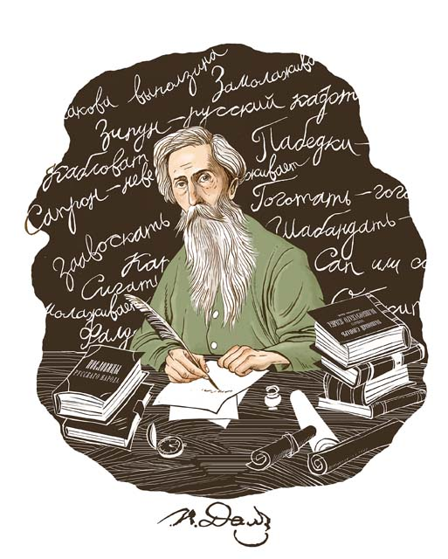
Собиратель слов: Владимир Даль

Slide 2
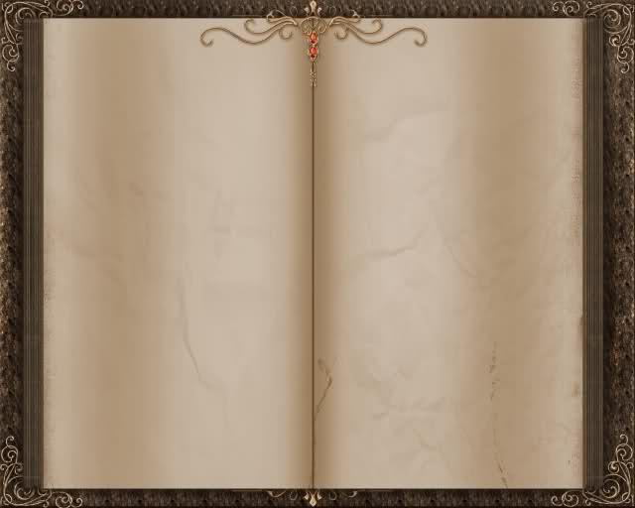
Даль
Владимир Иванович
(10.11.1801г.-22.09.1872г.

Slide 3
В Луганске, на родине В.И. Даля в память о выдающемся человеке создали Литературный музей. Около музея стоит памятник В. Далю.

Slide 4
Дом – музей В. Даля
в г. Николаев

Slide 5
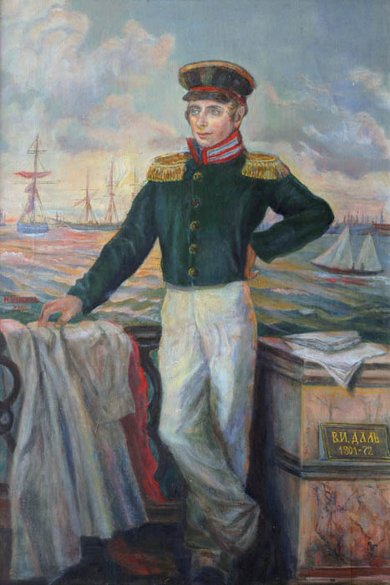

Slide 6
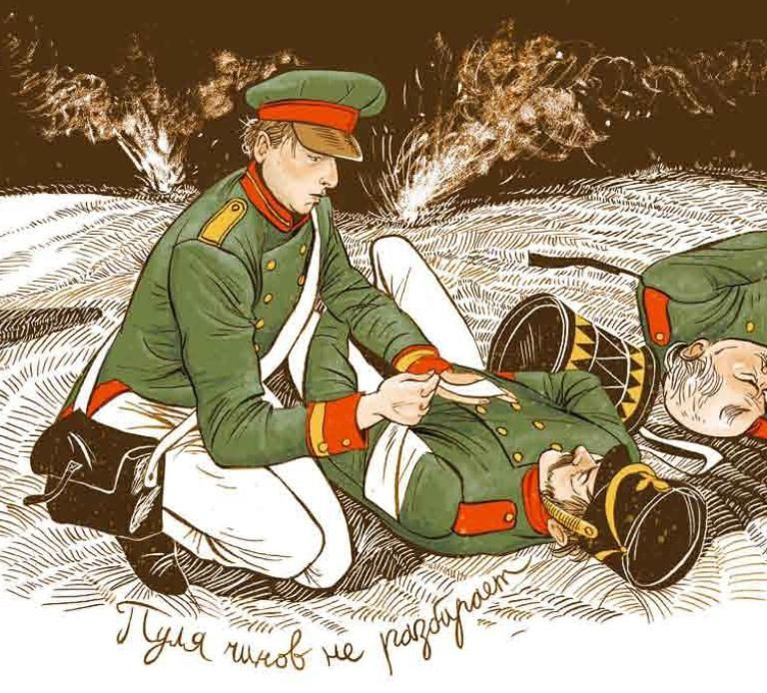
В 1829 году В. Даль защитил диссертацию и был направлен на русско-турецкую войну в действующую армию.

Slide 7
В 1832 году Даль издал сборник «Русские сказки из предания народного изустного на грамоту гражданскую переложенные, к быту житейскому приноровленные и поговорками ходячими разукрашенные Казаком Владимиром Луганским. Пяток первый».

Slide 8
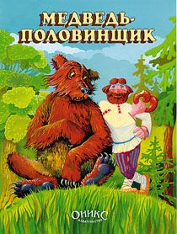

Slide 9
Полное собрание сочинений Даля насчитывает 10 томов. Как писатель он был достойно оценён критикой, и его имя вошло в историю русской литературы.

Slide 10
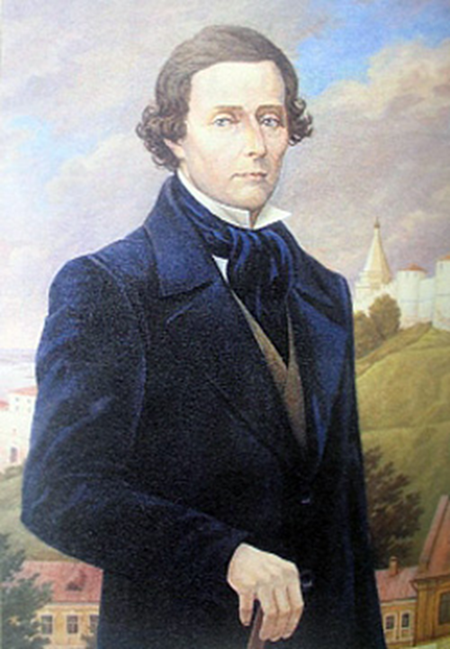
Дружба с А.С. Пушкиным

Slide 11
В 1862 году был издан сборник «Пословицы русского народа»

Slide 12
Пословицы
Трудолюбие-лень:
Ленивые руки не родня умной голове
Лодырю всегда нездоровится
Терпенье и труд всё перетрут
Всякое дело мастера боится
Кто не сеет, тот не жнёт
Долог день до вечера коли делать нечего
Труд человека кормит, а лень портит

Slide 13
Человек, его качества:
Хвастать не косить: спина не болит
Хоть прям, да упрям
Тише воды, ниже травы
Слушать его можно, а верить нельзя
Ленивому всегда праздник
Молодец против овец, а против молодца и сам овца
Лицом хорош, а душою непригож

Slide 14
Радость-горе:
Слезами горю не поможешь
Будет и на нашей улице праздник
Завьём горе верёвочкой
Не всё ненастье, проглянет и красно солнышко
Несчастья бояться - счастья не видать
После грозы – вёдро, после горя – радость
Не было бы счастья, да несчастье помогло

Slide 15
Даль собирал не только сказки, песни, пословицы, поговорки, но и загадки.

Slide 16
«Живое слово дороже мёртвой буквы»… Даль любил эту пословицу и на протяжении всей жизни собирал слова, народные выражения, стремясь показать богатство живого языка, а через него – раскрыть различные стороны народной жизни.

Slide 17
Создание «Толкового словаря живого великорусского языка»

Slide 18
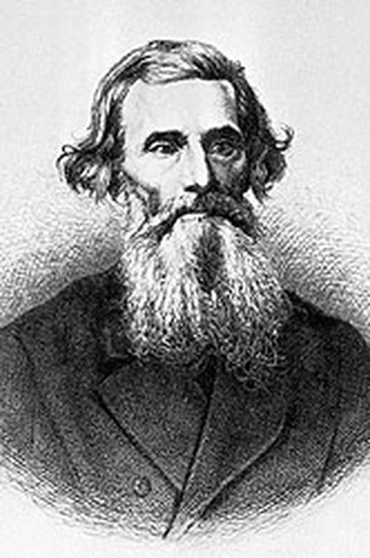

Slide 19
«Толковый словарь живого великорусского языка» принёс В. Далю бессмертие.

Slide 20
« Найди соответствие»
Чего-то очень мало( например, подарков к празднику);
Кто-то постоянно ссорится;
Кому-то скучно и тоскливо;
Кто-то на кого-то обиделся;
Покупают что-то. Не разглядев, не попробовав, без примерки;
Кто-то мечется, бегает туда-сюда.
Как угорелая кошка;
Кошки скребут на душе;
Как кот наплакал;
Купить кота в мешке;
Как кошка с собакой

Slide 21
